Slide 1

Trường th, thcs & thpt victory
Giáo viên: Nguyễn Thị Vân – Tổ: 5

Slide 2

Thứ ngày tháng năm 202..
CÂU LẠC BỘ TIẾNG VIỆT
TRẮC NGHIỆM TIẾNG VIỆT:
TỪ ĐỒNG NGHĨA, TRÁI NGHĨA, TỪ ĐỒNG ÂM

Slide 3

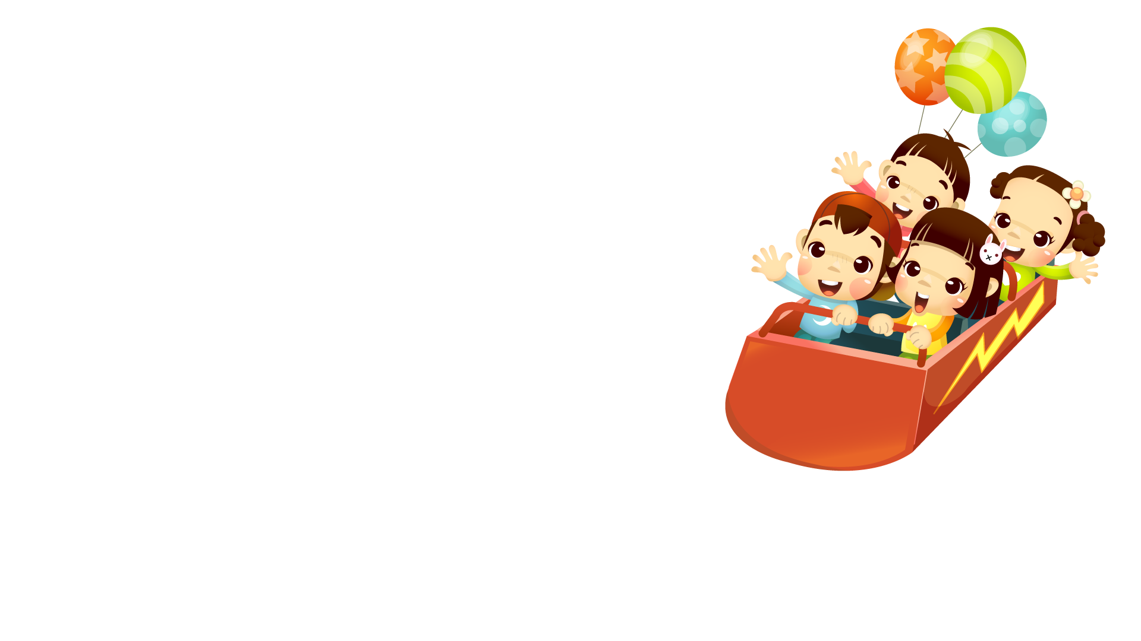
TRÒ CHƠI HỌC TẬP

Slide 4
Bài 1:
Trong mỗi nhóm từ dưới đây, từ nào không cùng nhóm với các từ còn lại:
1) Tổ tiên, tổ quốc, đất nước, giang sơn, sông núi, nước nhà, non sông, nước non, non nước.
A. Tổ tiên B. Giang sơn
C. Nước non D. Sông núi
10
9
8
7
6
5
4
3
2
1
Hết giờ
Bắt đầu

Slide 5
Bài 2:
2) Quê hương, quê quán, quê cha đất tổ, quê hương bản quán, quê mùa, quê hương xứ sở, nơi chôn rau cắt rốn.
A. Quê quán
B. Quê mùa
C. Nơi chôn rau cắt rốn
D. Quê hương xứ sở
10
9
8
7
6
5
4
3
2
1
Hết giờ
Bắt đầu

Slide 6
Bài 2: Điền các từ trái nghĩa trong các câu tục ngữ sau. a. Lá lành đùm lá ……. b. Đoàn kết là ……, chia rẽ là chết. c. Chết đứng còn hơn ………... d. Chết vinh còn hơn …………... e. Việc nhà thì ….…..., việc chú bác thì siêng.

Slide 7
Bài 3: Tìm từ đồng âm trong mỗi câu câu sau và cho biết nghĩa của mỗi từ bằng cách điền vào chỗ chấm a.Bác(1) bác(2) trứng.
+ bác(…..) : dùng để xưng hô. bác(…..): Cho trứng đã đánh vào chảo, quấy đều cho sền sệt.

Slide 8
b.Tôi(1) tôi(2) vôi.
+ tôi(….): dùng để xưng hô.
tôi(….): thả vôi sống vào nước cho nhuyễn ra dùng trong việc xây dựng.
c. Bà ta đang la(1) con la(2).
+ la(….): mắng mỏ, đe nẹt.
la(….): chỉ con la.

Slide 9
d.Mẹ tôi trút giá (1) vào rổ rồi để lên giá(2) bếp.
+ giá(….): đỗ xanh ngâm mọc mầm dùng để ăn.
giá(….): giá đóng trên tường ở trong bếp dùng để các thứ rổ rá.
e. Anh thanh niên hỏi giá(1) chiếc áo len treo trên giá(2).
+ giá(1): giá tiền một chiếc áo.
giá(2): đồ dùng để treo quần áo.

Slide 10
Bài 4: Câu dưới đây có mấy cách hiểu? Hãy diễn đạt cho rõ nghĩa trong từng cách hiểu ( Có thể thêm từ)
a) Mời các anh ngồi vào bàn.
A. 1 cách: … ngồi vào bàn để ăn cơm. (bàn: chỉ đồ vật)
B. 1 cách: … ngồi vào để bàn công việc. (Có nghĩa là bàn bạc)
C. 2 cách: « …ngồi vào bàn để ăn cơm. (bàn: chỉ đồ vật) » và « … ngồi vào để bàn công việc. (Có nghĩa là bàn bạc) »

Slide 11
HĐ: CỦNG CỐ

Slide 12




